Slide 1


Domine as expressões regulares com C#

Slide 2
01
Conceitos Básicos das Expressões Regulares

Slide 3
Conceitos Básicos de Expressões
Regulares
Antes de mergulharmos nas profundezas das expressões regulares em C#, é crucial entendermos os conceitos fundamentais por trás dessa poderosa ferramenta. Expressões regulares, também conhecidas como regex, são padrões de texto utilizados para encontrar, validar e manipular strings de forma eficiente. Elas nos permitem realizar buscas por padrões específicos de texto, o que pode ser extremamente útil em uma variedade de contextos de programação, desde a validação de formulários até a análise de logs de servidor.
Neste ebook, nosso objetivo é guiar você através dos principais conceitos e técnicas relacionados às expressões regulares em C#. Vamos começar com exemplos simples e, gradualmente, avançar para tarefas mais complexas. Ao final desta jornada, você estará confiante em sua capacidade de utilizar expressões regulares para resolver problemas do mundo real em seus projetos de programação em C#. Então, prepare-se para mergulhar de cabeça no fascinante mundo das expressões regulares em C#, e vamos começar essa jornada rumo ao domínio total dessa poderosa ferramenta!

Slide 4
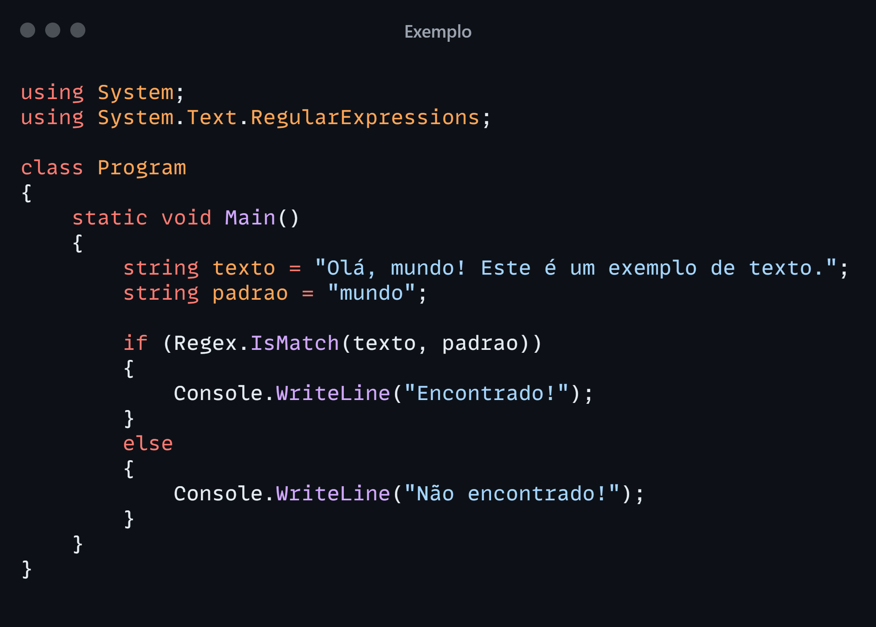
Conceitos Básicos de Expressões
Regulares
Expressões regulares são padrões de texto utilizados para encontrar determinados padrões em strings. Em C#, podemos utilizar a classe Regex para trabalhar com expressões regulares. Vamos começar com um exemplo simples:
Neste exemplo, estamos verificando se a palavra "mundo" está presente no texto. Ao executar o código, você verá a mensagem "Encontrado!".

Slide 5
02
Correspondência de Padrões

Slide 6
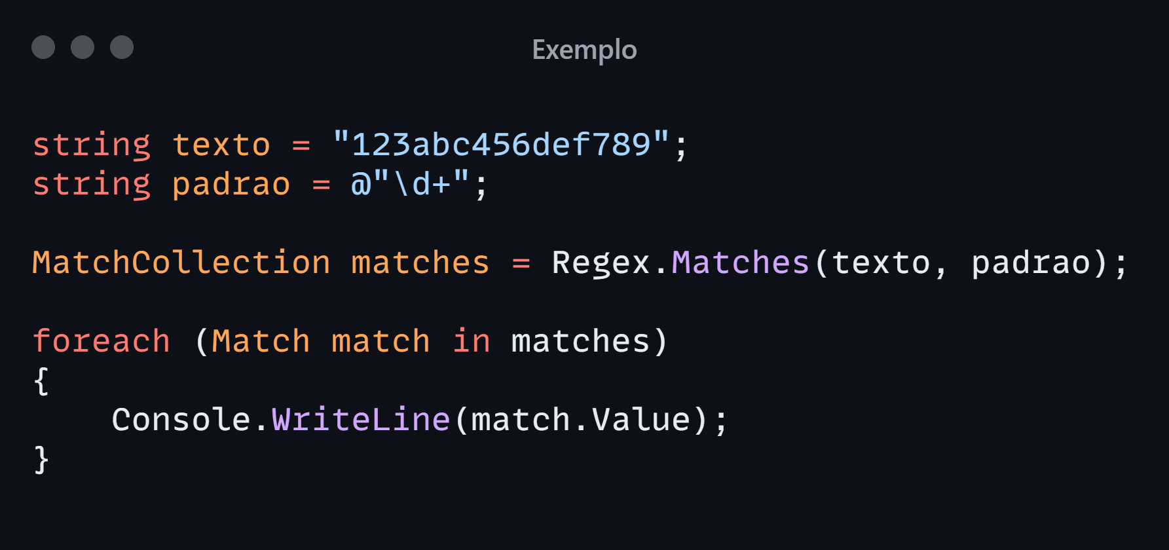
Correspondência de Padrões
Vamos agora explorar como realizar correspondência de padrões mais complexos. Suponha que desejamos encontrar todas as ocorrências de números em um texto. Podemos fazer isso utilizando o seguinte código:
Neste exemplo, estamos utilizando o padrão \d+ para encontrar sequências de dígitos no texto. Ao executar o código, serão impressos os números encontrados: 123, 456 e 789.

Slide 7
03
Substituição de Padrões

Slide 8
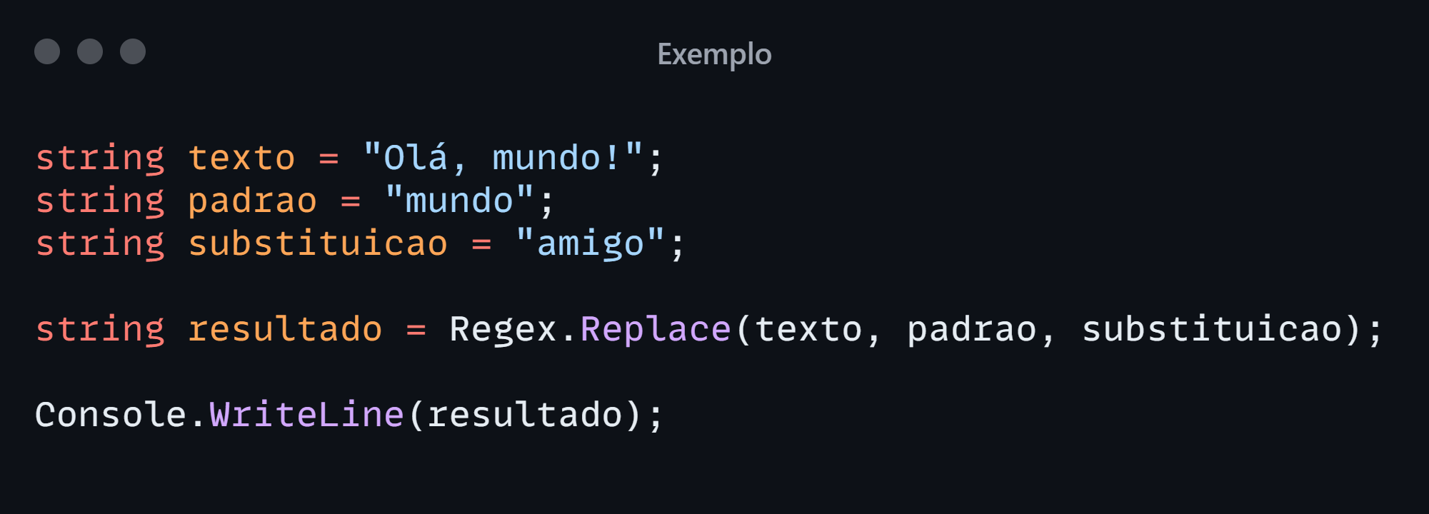
Substituição de Padrões
Além de encontrar padrões, as expressões regulares também podem ser utilizadas para substituir partes de uma string. Considere o seguinte exemplo:
Neste exemplo, estamos substituindo a palavra "mundo" por "amigo". Ao executar o código, você verá a mensagem "Olá, amigo!".

Slide 9
05
Conclusão

Slide 10
Conclusão
Dominar expressões regulares em C# é um passo fundamental para se tornar um programador mais eficiente e versátil. Ao compreender os conceitos básicos e praticar com exemplos reais, você estará capacitado para resolver uma variedade de problemas relacionados ao processamento de texto em seus projetos. Lembre-se sempre de simplificar os padrões e utilizar as ferramentas disponíveis na classe Regex para maximizar sua produtividade.
Além disso, é importante destacar a importância da prática contínua. Experimente diferentes padrões, explore os recursos avançados das expressões regulares e desafie-se a resolver problemas cada vez mais complexos. A prática constante não apenas solidificará seus conhecimentos, mas também ampliará seu domínio sobre essa poderosa ferramenta de programação.
Por fim, mantenha-se atualizado sobre as melhores práticas e padrões emergentes no uso de expressões regulares. A comunidade de desenvolvedores está sempre evoluindo, e novas técnicas e ferramentas estão constantemente sendo desenvolvidas. Ao estar atento às tendências e compartilhar conhecimentos com outros programadores, você estará preparado para enfrentar os desafios futuros com confiança e habilidade. Então, mãos à obra e que a força das expressões regulares esteja sempre ao seu lado!

Slide 11
Agradecimentos

Slide 12

Obrigado por ler até aqui
Esse Ebook foi gerado por IA, e diagramado por humano.
Esse conteúdo foi gerado com fins didáticos de construção, não foi realizado uma validação cuidadosa humana no conteudo e pode conter erros gerados por IA.
https://github.com/antoniogomes94/prompts-recipe-to-create-a-ebook/tree/main

